Slide 1
香氣發表會
使用精油舒緩異位性皮膚炎的症狀
芳療師 林家萱

Slide 2
個案介紹
38歲男性
職業：台積電工程師
一週運動2~3次(打籃球、跳舞)，每日飲水量1000CC，工作壓力大，早出晚歸，時常回到家就寢時間半夜2點左右，過敏體質，皮膚問題看過皮膚科、中醫，但仍治療不好反覆發作，時常癢到抓傷流血，影響睡眠品質。
此次想改善手肘內側的皮膚問題。

Slide 3
異位性皮膚炎-文獻
異位性皮膚炎是一種慢性且會反覆發作的皮膚疾病，患者的皮膚除了會出現乾燥搔癢之外，不同的人會合併有不同症狀，如紅疹、脫皮、滲出組織液、結痂或苔癬化等。目前全世界約有5-20%的小孩罹患異位性皮膚炎，雖然許多人在年紀漸增之後，異位性皮膚炎也隨之改善，但也有人在長大成人之後仍持續發作，甚至繼續惡化。

Slide 4
異位性皮膚炎-處置
一般常見的輕微異位性皮膚炎則可由以下三大治療產品來改善：
一、皮膚保溼劑：皮膚保溼是對抗異位性皮膚炎的基本要素，含水量較少的油性軟膏通常有較好的保濕效果，含尿素成分的亦可提升保濕效果。保濕產品應該一天至少使用兩次，或是在感覺到皮膚粗糙乾燥時就使用，特別是在皮膚清潔（例如洗澡或洗手）之後。

Slide 5
異位性皮膚炎-處置
二、皮膚止癢劑（抗組織胺）：異位性皮膚炎會伴隨皮膚癢的症狀，因此病人經常使用抗組織胺外用藥膏來抑制患部的發炎反應及搔癢感。市面上許多止癢藥膏也會添加薄荷醇、冬青油或樟腦等清涼劑，透過清涼感來分散對癢感的注意力，但要注意的是患部皮膚若過於脆弱敏感，也可能因為清涼劑的刺激而誘發紅腫等反應。
對於搔癢感較嚴重的人也可併用口服抗組織胺，但應注意第一代抗組織 胺容易有嗜睡的副作用，使用後應避免操作機械或開車等需要專注的工作。

Slide 6
異位性皮膚炎-處置
三、外用類固醇：外用類固醇可說是異位性皮膚炎的治療主力，但長期使用外用類固醇會造成皮膚變薄、變色等問題，且類固醇的強度與劑型不同，適用的皮膚部位也不一樣，民眾使用時應遵照醫療專業人員的指示，切勿自行用藥，亦勿自行增減頻率及塗藥範圍。
除前述治療外，改善日常生活型態，諸如減少攝入致敏食物、保持環境整潔、放鬆心情減輕壓力等皆可緩解異位性皮膚炎之發作，民眾在日常生活中稍加留意，就可以大大降低異位性皮膚炎帶來的困擾。

Slide 7
建議
精油建議一天至少使用2~3次，有感到皮膚粗糙乾燥時就使用，特別是在皮膚清潔（例如洗澡或洗手）之後
少吃甜食、手搖飲
要有充足的睡眠，勿熬夜
可安排休閒渡假放鬆

Slide 8
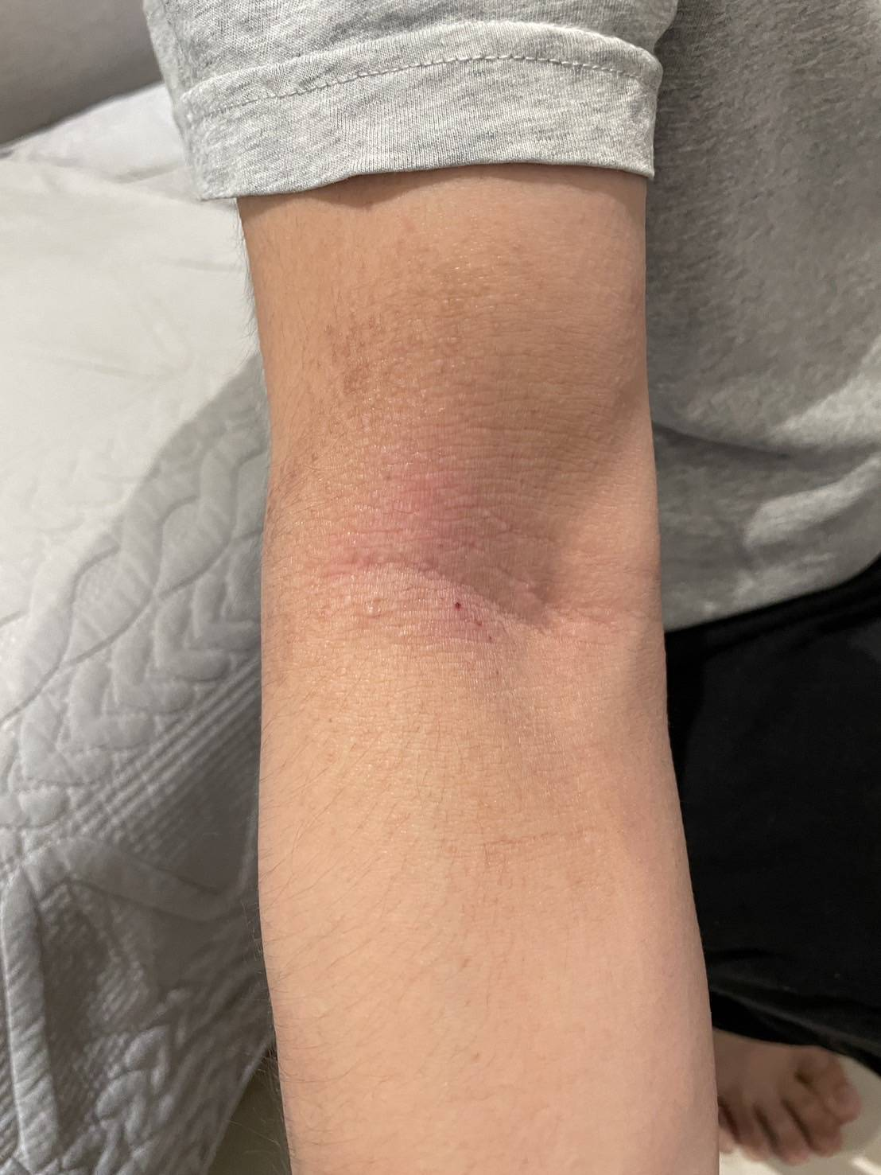
使用精油前
個案時常因為皮膚乾燥騷癢去抓，造成傷口且流血，影響睡眠

Slide 9
第一次配方2024/12/30
基底油：金盞花油 -抗菌消炎，促進傷口癒合。
濃度：3% ；20ml
德國洋甘菊 1D -皮膚發炎、抗過敏、抗組織胺、細胞再生、鎮靜、消炎、抗菌、止痛
廣藿香 3D -皮膚炎、濕疹、乾裂、促進傷口癒合、殺菌、鎮靜、放鬆、促進細胞再生、消炎、收斂
純正薰衣草 4D -濕疹、促進細胞再生、平𧗽皮脂分泌、皮膚炎、消炎、止痛、助眠
萊姆 4D -消炎、殺菌、消毒、收斂、促進傷口結痂、鎮靜、止痛

Slide 10
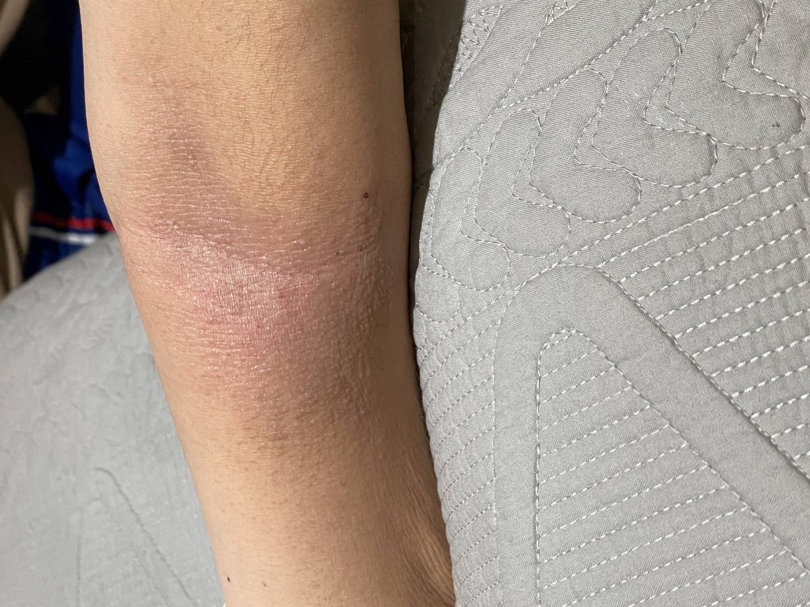
第一次配方-用油後
傷口有癒合，且較不會因發癢而抓到整床都是血

Slide 11
第二次配方2025/01/06
基底油：金盞花油 -抗菌消炎，促進傷口癒合。
濃度：3% ；20ml
德國洋甘菊 1D -皮膚發炎、抗過敏、抗組織胺、細胞再生、鎮靜、消炎、抗菌、止痛
廣藿香 3D -皮膚炎、濕疹、乾裂、促進傷口癒合、殺菌、鎮靜、放鬆、促進細胞再生、消炎、收斂
純正薰衣草 4D -濕疹、促進細胞再生、平𧗽皮脂分泌、皮膚炎、消炎、止痛、助眠
檀香 4D - 平𧗽極度乾燥的肌膚、油脂分泌不足的缺水性皮膚、濕疹、皮膚炎症、止癢、促進細胞再生

Slide 12
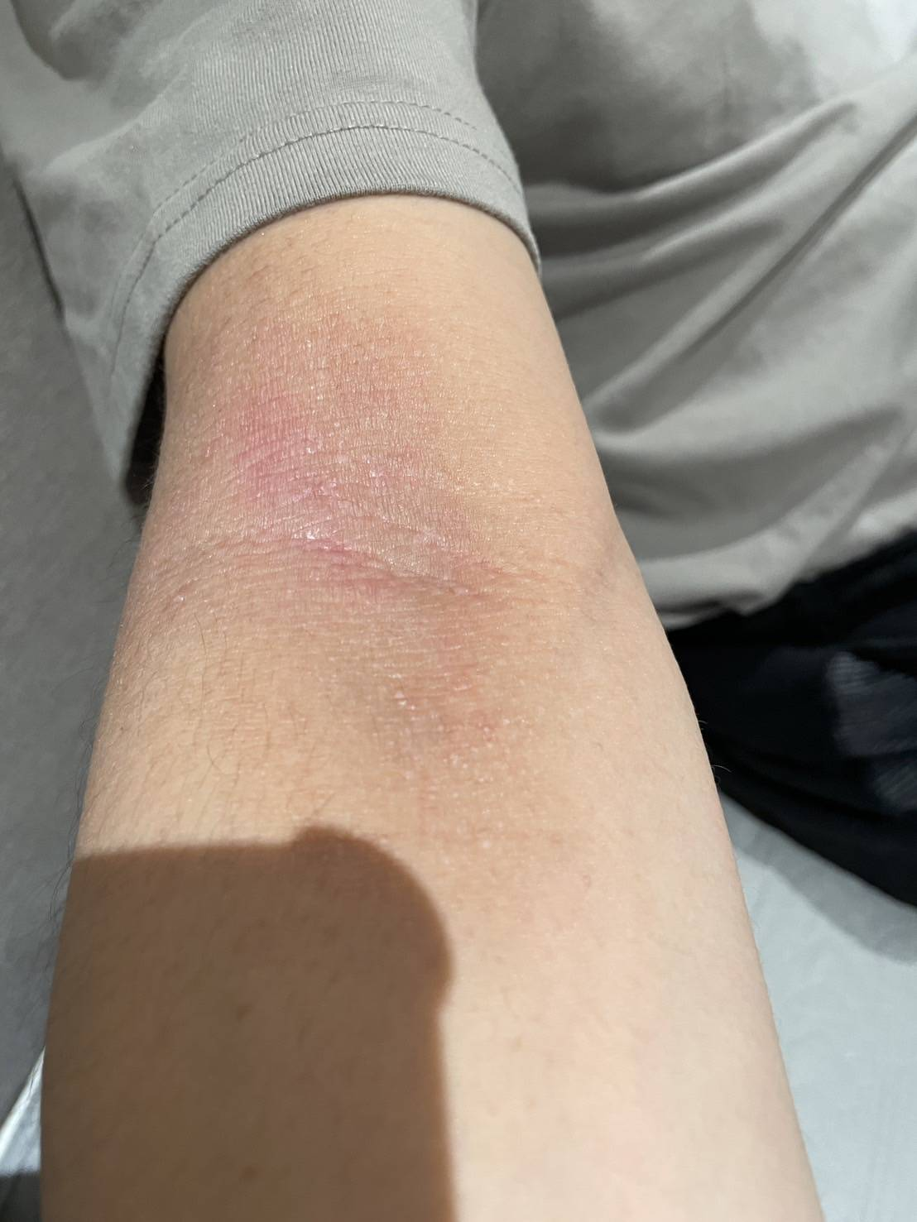
第二次配方-用油後
較不會發紅、發癢

Slide 13
第三次配方2025/01/13
基底油：金盞花油 -抗菌消炎，促進傷口癒合。
濃度：3% ；20ml
德國洋甘菊 1D -皮膚發炎、抗過敏、抗組織胺、細胞再生、鎮靜、消炎、抗菌、止痛
廣藿香 3D -皮膚炎、濕疹、乾裂、促進傷口癒合、殺菌、鎮靜、放鬆、促進細胞再生、消炎、收斂
純正薰衣草 4D -濕疹、促進細胞再生、平𧗽皮脂分泌、皮膚炎、消炎、止痛、助眠
乳香 4D -促進皮膚細胞再生、平𧗽皮脂分泌

Slide 14
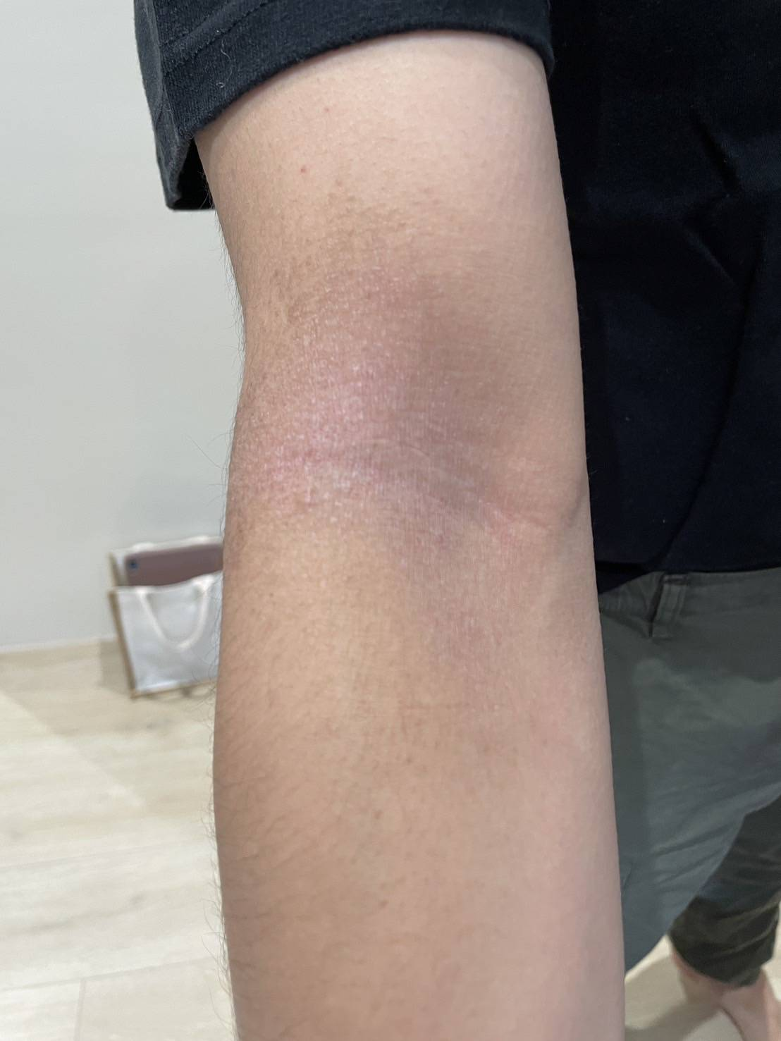
第三次配方-用油後
發紅的皮膚變淡了許多

Slide 15
第四次配方2025/01/20
基底油：金盞花油 -抗菌消炎，促進傷口癒合。
濃度：3% ；20ml
德國洋甘菊 1D -皮膚發炎、抗過敏、抗組織胺、細胞再生、鎮靜、消炎、抗菌、止痛
廣藿香 3D -皮膚炎、濕疹、乾裂、促進傷口癒合、殺菌、鎮靜、放鬆、促進細胞再生、消炎、收斂
純正薰衣草 4D -濕疹、促進細胞再生、平𧗽皮脂分泌、皮膚炎、消炎、止痛、助眠
永久花4D -消炎、重新建構受損的皮膚、皮膚炎、刺激引起發癢的皮膚、濕疹、乾燥、促進傷口癮合與皮膚修再生

Slide 16
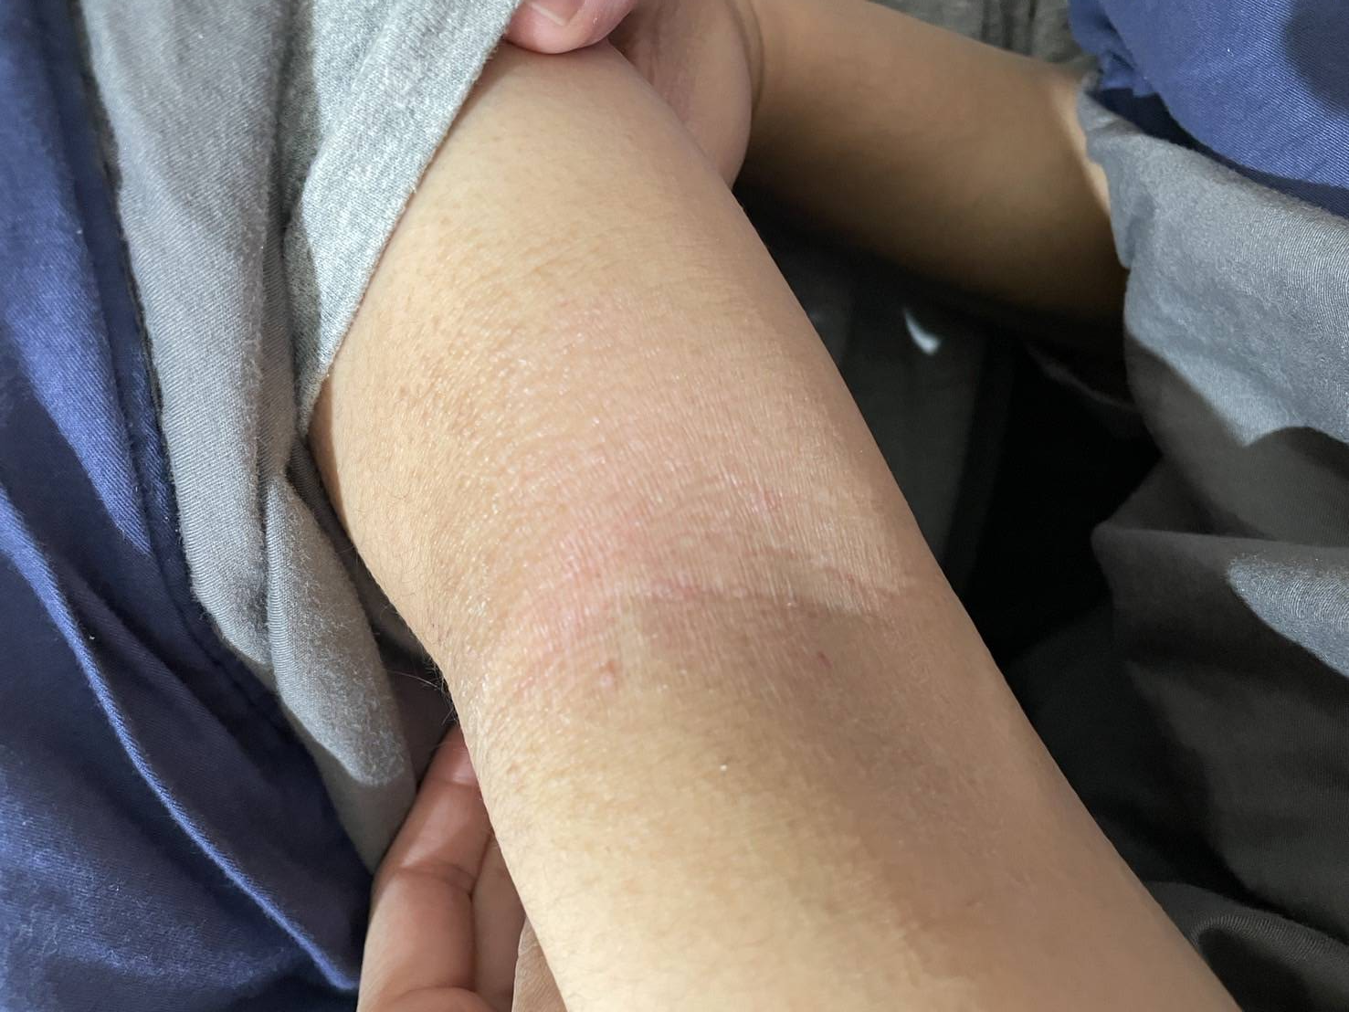
第四次配方-用油後
整體皮膚變得健康許多，看不太出來紅，也不太發癢

Slide 17
四次用油完比較圖

Slide 18
個案使用心得
將1～4瓶精油持續使用了一段時間後，我發現皮膚的乾燥感明顯減少，肌膚狀態變得更加平衡、細緻，甚至有效緩解發癢的情形。最讓我驚訝的是，整體膚色變得均勻了，手肘不再那麼粗糙暗沉，反而有種自然的光澤感。

Slide 19
芳療師心得
個案從小就有異位性皮膚炎的困擾直到現在，時常皮膚乾癢抓到流血。看醫生、吃藥、擦乳液都沒什麼效果。在學了芳療後，運用上課所學的知識，調了精油讓他試用，他抱持著死馬當活馬醫的態度勉強答應我會試用精油。
因他住台南離我較遠，且又是台積電高階主管工作繁忙上班時間長，很怕他沒認真擦我調給他的精油。
所以每天晚上都會打電話給他提醒他要擦我調給他的配方精油。
他因為工作忙的關係，每天只擦洗完澡睡前那次。
原以為不認真擦油效果有限，沒想到第一次的配方已讓他癢的狀況有緩解。
後面調的配方，已經不用我每天提醒，都會自動自發的塗抹精油。
再搭配我給他的生活習慣飲食調整，皮膚狀況已變好，且有光澤。
花了很多時間，學了芳療可以幫助到人，讓我覺得一切都是值得的。

Slide 20
THE END

